Slide 1


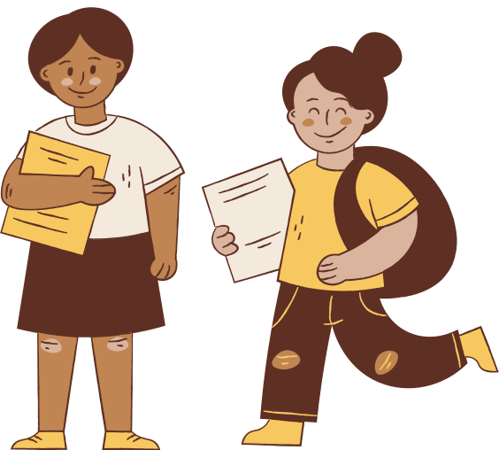

CHÀO MỪNG CÁC EM
CÙNG ĐẾN VỚI TIẾT HỌC HÔM NAY!

Slide 2




KHỞI ĐỘNG
Tính nhẩm và đọc nhanh kết quả phép tính sau:
4 + 5
5 + 6
6 + 2
7 + 3
5 + 5
6 + 4
= 9
= 10
= 11
= 10
= 8
= 10

Slide 3


Thứ ba ngày 1 tháng 3 năm 2022
Toán
Bài 80: Phép trừ (không nhớ)trong phạm vi 1000

Slide 4


NỘI DUNG BÀI HỌC
1. Thực hiện phép trừ (không nhớ) trong phạm vi 1000
2. Luyện tập
3. Vận dụng

Slide 5
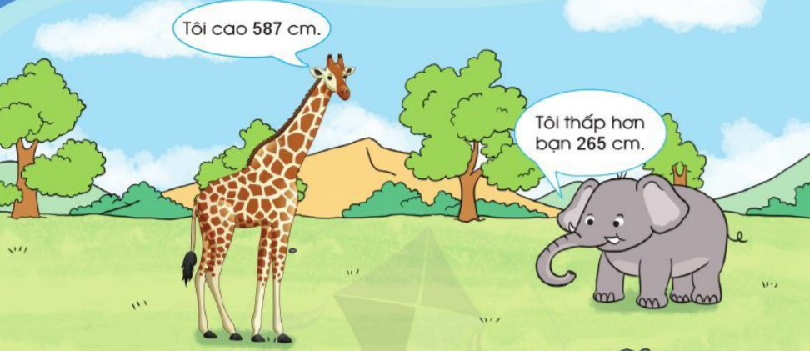


1. Thực hiện phép trừ (không nhớ) trong phạm vi 1000
Hươu cao 587 cm, voi thấp hơn hươu 265 cm. Hỏi voi cao bao nhiêu xăng-ti-mét?
587 – 265 = …?...

Slide 6







1. Thực hiện phép trừ (không nhớ) trong phạm vi 1000
Thảo luận cách đặt tính và tính:
587 – 265 = …?...
Hướng dẫn cách thực hiện
587
5 8 7
5 8 7
5 8 7
$$−$$
$$−$$
$$−$$
$$−$$
265
2 6 5
2 6 5
2 6 5
2
2
2
3
2
2
Đặt tính
7 trừ 5 bằng 2, viết 2
8 trừ 6 bằng 2, viết 2
5 trừ 2 bằng 3, viết 3
Vậy 587 – 265 = 322

Slide 7




1. Thực hiện phép trừ (không nhớ) trong phạm vi 1000
Các bước thực hiện phép trừ (không nhớ) trong phạm vi 1000
1. Đặt tính
2. Thực hiện tính từ phải sang trái
Trừ đơn vị với đơn vị.
Trừ chục với chục.
Trừ trăm với trăm.
5 8 7
$$−$$
2 6 5
3
2
2

Slide 8
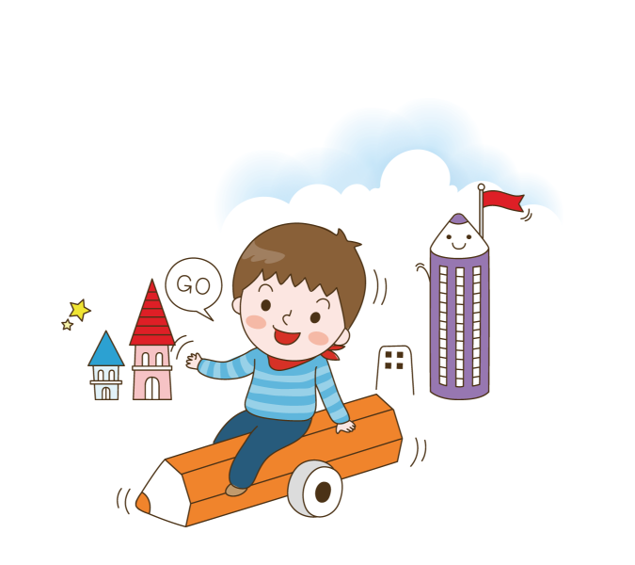








LUYỆN TẬP
Bài 1. Tính
742
856
499
$$−$$
364
$$−$$
$$−$$
$$−$$
312
401
258
310
?
430
241
455
?
?
54
?

Slide 9



Bài 2: Đặt tính rồi tính
625 - 110
856 - 224
743 - 543
946 - 932
625
110
515
856
224
632
946
932
14
743
543
200
-
-
-
-

Slide 10
Thứ tư ngày 2 tháng 3 năm 2022
Toán
Bài 80: Phép trừ (không nhớ)trong phạm vi 1000 (Tiết 2)

Slide 11

Bài 3. Tính (theo mẫu)
Mẫu:
3 trừ 2 bằng 1, viết 1
8 trừ 3 bằng 5, viết 5
Hạ 5, viết 5
583
-
32
5
1
5
Vậy 583 - 32 = 551
395
572
846
932
-
-
-
-
43
22
40
32
352
550
?
?
806
?
?
900

Slide 12
Bài 4. Tính (theo mẫu)
Mẫu:
7 trừ 6 bằng 1, viết 1
Hạ 2, viết 2
Hạ 4, viết 4
427
-
6
4
1
2
Vậy 427 - 6 = 421
447
627
529
216
-
-
-
-
3
4
8
6
444
623
?
?
521
?
?
210

Slide 13







Bài 5. Đặt tính rồi tính
539 - 28
387 - 16
602 - 2
435 - 4
387
16
371
602
2
600
435
4
431
539
28
511
-
-
-
-

Slide 14
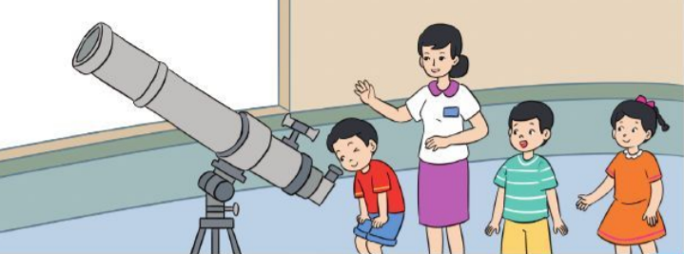
LUYỆN TẬP
Bài 5. Ở một đài quan sát thiên văn, ngày thứ nhất có 259 học sinh đến tham quan, ngày thứ hai số học sinh tham quan ít hơn ngày thứ nhất 45 học sinh. Hỏi ngày thứ hai có bao nhiêu học sinh đến tham quan?
Bài giải
Ngày thứ hai có số học sinh đến tham quan là:
259 - 45 = 214 ( học sinh)
Đáp số: 214 học sinh

Slide 15
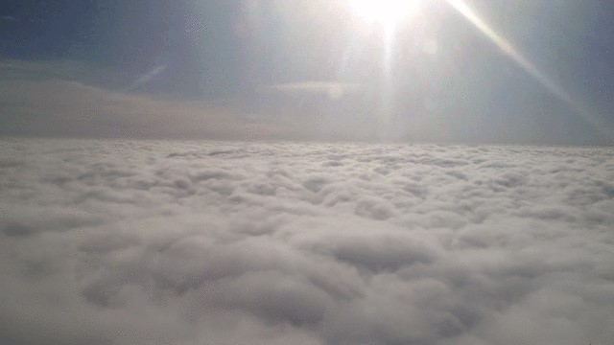
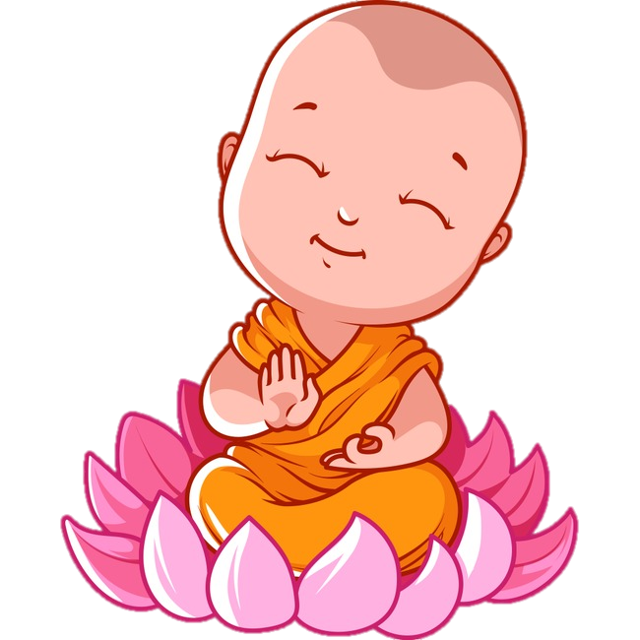
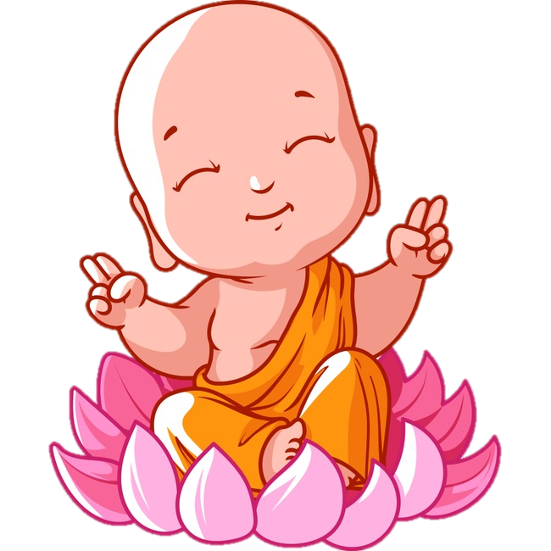


Ngộ Không thật
Ngộ Không giả

Slide 16


529 – 7
CHỌN SAI RỒI BỌN TA ĐI ĐÁNH TIẾP ĐÂY
A. 522
B. 535

Slide 17
534
11
…….
-
CHỌN SAI RỒI BỌN TA ĐI ĐÁNH TIẾP ĐÂY
A. 545
B. 523

Slide 18


HƯỚNG DẪN VỀ NHÀ
  Ôn tập bài đã học
  Làm bài tập trong SBT
  Chuẩn bị bài mới

Slide 19
CẢM ƠN CÁC EM ĐÃ LẮNG NGHE BÀI GIẢNG!

